Slide 1
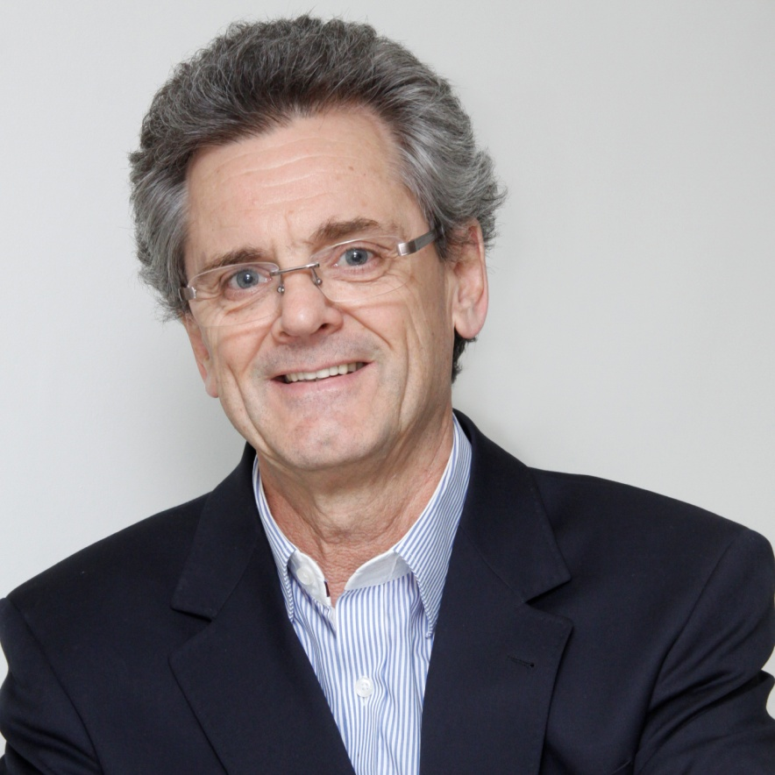
Jaime Luiz Zorzi
Turma 1976

Slide 2
EXPERIÊNCIA PROFISSONAL
Ex-Professor do Curso de Fonoaudiologia da PUC-SP
Ex-professor do Curso de Fonoaudiologia da Santa Casa de São Paulo
Ex-Diretor Secretário do CRFa 2
Diretor Tesoureiro do CFFa
Ex-Diretor Secretário da SBFa
Ex- Diretor Científico da SBFa
Ex-Presidente da SBFa
Diretor do CEFAC – Saúde e Educação
Diretor do Instituto CEFAC

Slide 3
Áreas de Atuação
Linguagem Oral e Escrita
Distúrbios da Aprendizagem
Integração Fonoaudiologia-Educação
Participação em cerca de 270 palestras e cursos em Congressos e Simpósios, predominantemente na área da Educação

Slide 4
Formação e publicações
Graduação em Fonoaudiologia – PUC-SP
Mestrado em Psicologia Social – USP
Mestrado em Distúrbios da Comunicação PUC-SP
Doutorado em Educação – UNICAMP
22 artigos científicos
19 livros
36 capítulos de livros

